Slide 1



Programmation Web avancée
Collaboration
Git / GitKraken

Slide 2
Bonnes pratiques
Ne jamais travailler sur la branche principale
Merge, Rebase, Fast-Foward Localement d’abord
Régler les conflits en local avant de Push

Slide 3
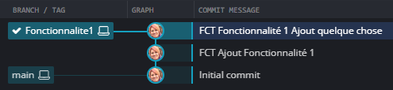
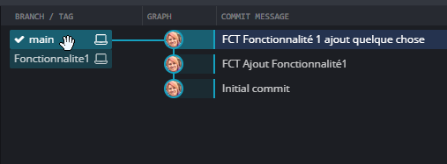
Fusion de deux branches: Fast-Foward
Lorsque que Fonctionnalite1 a un ou des commits de plus que main
Fast-Foward Fonctionnalite1 into main: Déplace le pointeur de main à Fonctionnalite1

Slide 4
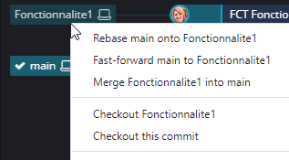
Fast-Foward
1) Basculer sur la branche qui reçoit le nouveau code main
2) Drag-Drop Fonctionnalite1 sur main
Ou
2) Clic-droit sur Fonctionnalite1

Slide 5
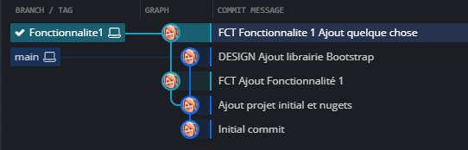
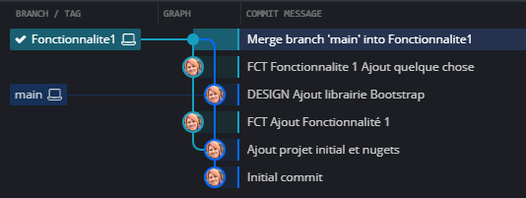
Fusion de deux branches: Commit de merge
Lorsque que Fonctionnalité1 a un ou des commits de plus que main
Main a un ou des commits de plus que Fonctionnalité1
Merge Fonctionnalité1 into main: Créé un commit de fusion qui a deux parents

Slide 6
Merge into
Basculer sur la branche qui reçoit le nouveau code main
Drag-Drop Fonctionnalite1 sur main
Ou
Clic-droit sur Fonctionnalite1

Slide 7
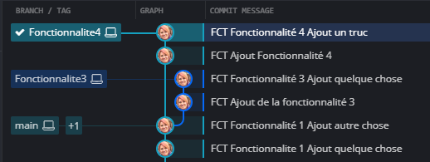
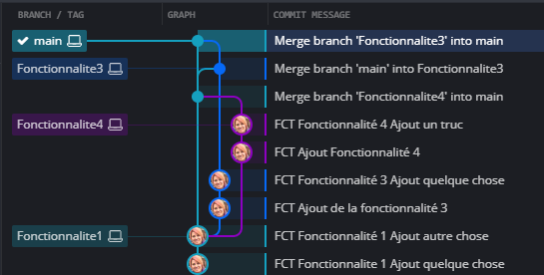
Fusion de deux branches: Commit de fusion merge
Lorsque que Fonctionnalité3 et Fonctionnalité4 issus de Main ont chacun des commits, 1 personne/équipe par branche/fonctionnalité
Merge Fonctionnalité4 into Main: Créé un commit de fusion qui a deux parents
Merge Fonctionnalité3 into Main: Créé un commit de fusion qui a deux parents

Slide 8
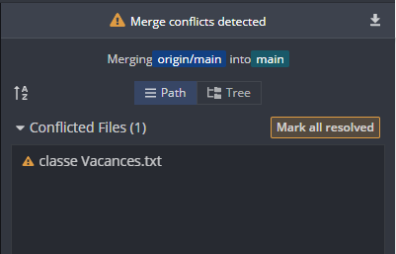
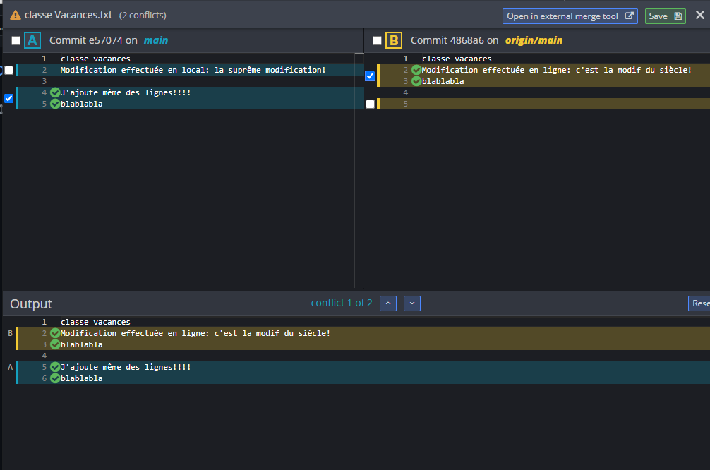
Branches Merge: Gestion des conflits
Cliquer pour voir les conflits

Slide 9
Choisir les modifications à garder
On coche!

Slide 10
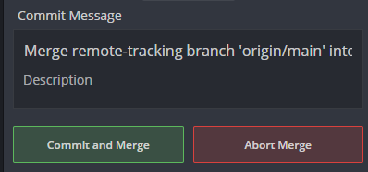
Choisir les modifications à garder
On coche!
Résultat

Slide 11
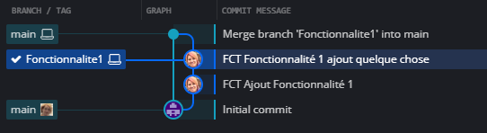
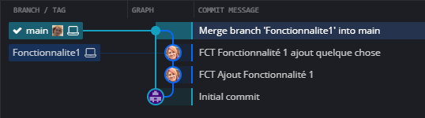
Fusion de deux branches: Commit de merge
Merge Fonctionnalité1 into main: Créé un commit de fusion ATTENTION de le faire en LOCAL
Avant PUSH main local
Après PUSH main local

Slide 12
Git GitKraken
Fusion (Merge)
Cherry Pick
Fetch
Rebase
Historique de commits

Slide 13
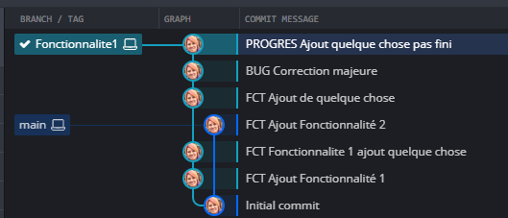
Cherry Pick: commit spécifique à une branche
Lorsque l’on veut appliquer un commit spécifique à une autre branche SANS faire de merge (tous les commits)

Slide 14
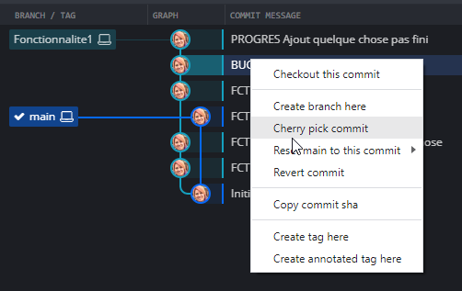
Cherry pick commit
Basculer sur la branche qui reçoit le commit choisi main
Drag-Drop Fonctionnalite1 sur main
Ou
Clic-droit sur Fonctionnalite1 le commit choisi

Slide 15
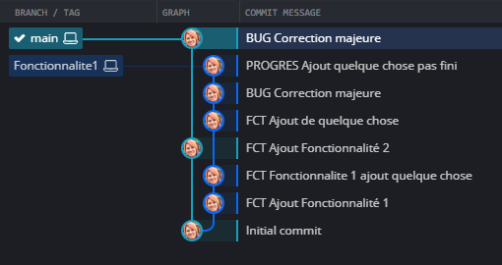
Cherry pick commit

Slide 16
Stach: modifications en attente
Lorsque que Fonctionnalité2 a des modifications en cours (pas commits) et que l’on bascule de branche main:
Les modifications en cours s’affiche dans la branche main
Quoi faire? Garder les modifications dans un endroit séparé.

Slide 17
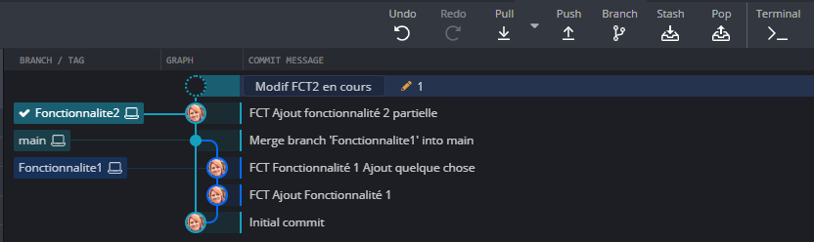
Stach
Écrire un message (comme commit) pour identifier le stach
Cliquer sur Stach

Slide 18
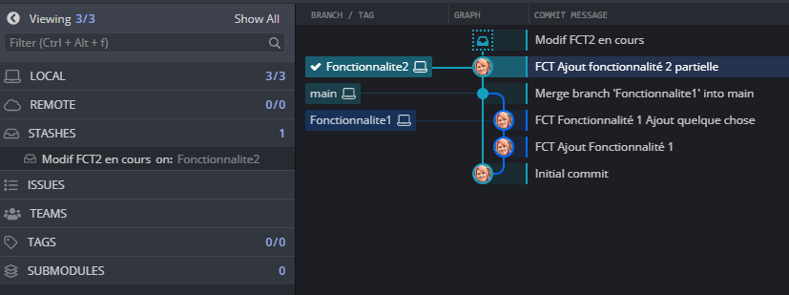
Stach
Écrire un message (comme commit) pour identifier le stach
Cliquer sur Stach

Slide 19
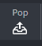
Stach: Pop
Appliquer des modifications placées dans le Stack

Slide 20
Rebase:
Change le point de départ des commits afin de rendre l’historique des commits plus linéaire
Les commits manquant sont appliqués un à un dans le même ordre
Les deux branches ayant maintenant le même parent, le fast-foward est disponible. Évite l’apparition de branches temporaires

Slide 21
Pull :
Pull (Fast-foward if is possible) Fait Fast-foward sinon Merge
Pull (fast-foward only) si les commits divergent: pas possible
Pull (rebase) Évite la multiplication des commits de merge, les commits sont linéaires.
ATTENTION au Force Push écrase les modifications divergentes sur le serveur

Slide 22
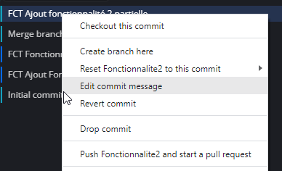
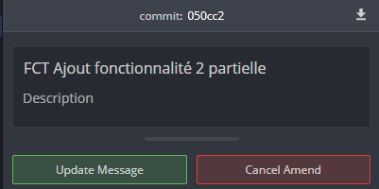
Manipuler les commits
Faire le ménage des commits locaux avant de les push sur le serveur

